Slide 1


Slide 2
ESTACIONA.ME
75550 - Bruno Andrade Santos
76862 - Fernando Leal Xavier
76125 - Gustavo Ramos Silva
76913 - Lucas Santoro de Medeiros
76670 - Mônica Kuroshima Capalbo

Slide 3


Slide 4


Slide 5
OPORTUNIDADES
- Otimizar o tempo do consumidor final.
- Disponibilizar informações relevantes p/ o proprietário.

Slide 6

SOLUÇÃO – DEMO APP

Slide 7
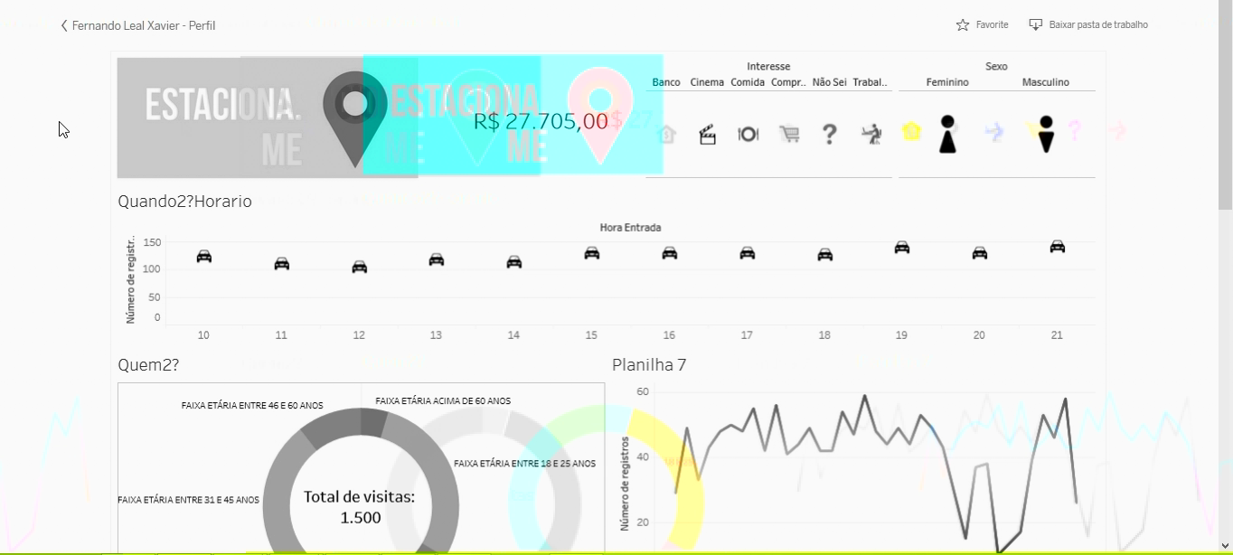
SOLUÇÃO – DEMO WEB

Slide 8
TAMANHO DO MERCADO
- Total de Shoppings no Brasil: 575
- Total de vagas pra carros: 888.236
- Total de Shoppings no estado de São Paulo: 180
- Média de vagas por shopping: Aprox. 1.544
- Estimativa de vagas em São Paulo: 277.920
Fonte: ABRASCE (Dados de Agosto/2017)

Slide 9




CONCORRENTES

Slide 10
BENEFÍCIOS - Proprietário
Plataforma de BI.
Conhecer melhor o cliente.
Ampliação do movimento comercial.
Economia com funcionários.

Slide 11
BENEFÍCIOS – Consumidor Final
- Vagas em Real-time.
- Otimização de tempo.
- Economia de combustível.
Notes:
Falando agora do motorista, temos diferenciais bem claros também, mas acho que o maior deles são as vagas em real-time, que te mostram a situação do estacionamento em tempo real.

Slide 12
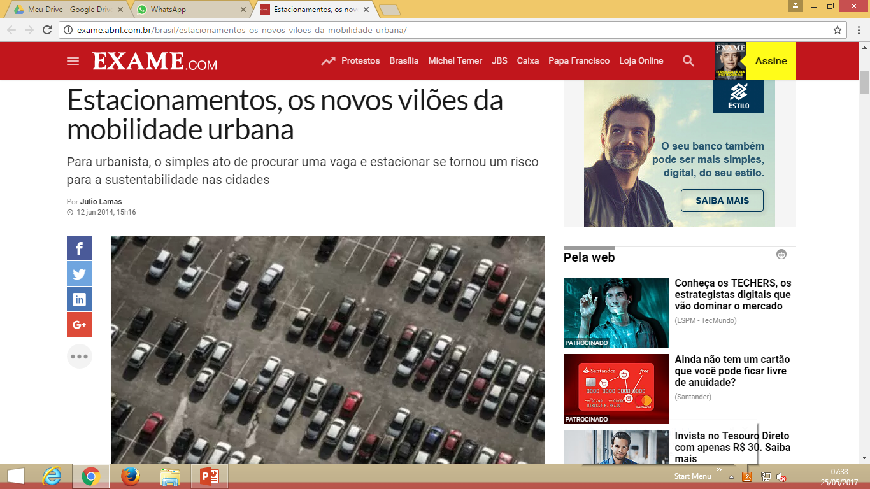
BENEFÍCIOS – Meio Ambiente
“125 mil motoristas não conseguem vagas, passando mais tempo no trânsito procurando por elas.”
“[...] excesso de veículos nas ruas, congestionamentos, índices perigosos de poluição do ar e horas perdidas no trânsito atrás de uma vaga..”
Notes:
Mas além de benefícios para consumidores, temos benefícios para até quem não usa a solução, que consiste em um ar menos poluído e mais agradável.

Slide 13

CANVAS
Parceiros Chave
Atividades Chave
Proposta de Valor
Relacionamento
Segmento
Parcerias
Redes Sociais
Fornecedor de Sensor
Economia de Tempo
Site de Eventos
Classe A-D
Mapeamento
Comodidade
Estacionamentos
Pré-Vendas
Estacionamentos
Instalação de Sensor
Conhecer Cliente
Telemarketing
Gerenciar Reservas
Site Próprio
Shoppings
Otimizar Recursos
Supermercados
Recursos Chave
Canais
Equipe de BI
APP
Equipe de TI
Site Próprio
Serviços Terceirizados
Servidores
Fontes de Receita
Estrutura de Custos
Manutenção
Implementar Solução
Sensores
Serviços Terceirizados
Servidores
Plataforma de BI
Venda de Leads quentes

Slide 14
ESTABILIDADE FINANCEIRA
Investimento: R$ 1.052.000,00
- BREAK-EVEN: 10 meses
- ROI: 37% ao mês

Slide 15
RENTABILIDADE
Implementação da Solução
Consultoria de BI

Slide 16
PRÓXIMOS PASSOS
- Reserva de vagas.
- Pagamento via app.
- Venda de Leads quentes.
- Vias públicas.

